Slide 1
3-мавзу. Ген ва ген концепцияси ҳақида тушунча.

Slide 2
Мундарижа:
Тарихи
Геннинг таърифи
Геннинг таркиби
Псевдоаллелизм
цис-транс тести
якунловчи тест
Т4 бактериофаг
rII локус ҳақида Бензернинг тажрибаси

Slide 3
Тарихи
Ген атамаси 1909 йилда Ёхансон томонидан Мендел факторлари асосида жорий этилган.
Ген концепцияси Суттон томонидан берилган.
Кейинчалик, Морган, Бриджес ва Мюллер томонидан ўрганилган ва ишлаб чиқилган.

Slide 4
Ген концепцияси эволюцияси ҳақида умумий тушунча
Йил | Олимлар | Ген концепцияси
1866 | G.J. Mendel | Аниқ фенотипик белгини назорат қилувчи ягона омил
1902 | SIR A.E.Garrod | Бир ген - бир метаболик оқсил назарияси
1940 | Beadle & Tatum | Бир ген – бир фермент назарияси
1957 | U.M.Ingram | Бир ген – бир полипептид назарияси
1960 | C.Yanofsky & co-workers | Ген – рекомбинация бирлиги
1970 йиллар бошлари | E.B.Lewis | Дрозофилла устидаги тажрибаларнинг якунланиши

Slide 5
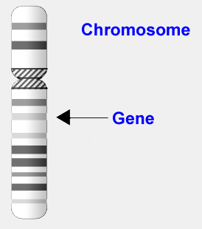
Геннинг классик таърифи
Ген рекомбинация ва мутация функцияси бирлиги (битта ген бир белгини ифодалайди).

Slide 6
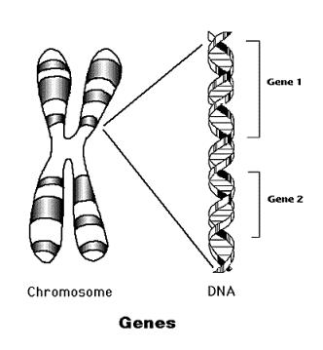
Геннинг замонавий таърифи
Ген генетик маълумотнинг бирлиги, яъни битта полипептид белгилайдиган ДНК кетма-кетлиги.
У кодловчи ва кодламайдиган бошқарув кетма-кетликларини ҳам ўз ичига олади.

Slide 7
Муҳим хусусиятлари
Физик ва физиологик белгиларни аниқлайди.
Хромосомада жойлашган.
Локус деб номланган маълум бир позицияни эгаллайди.
Битта йўналишда тартибланган.
Аллел деб аталган функционал ҳолатларда пайдо бўлади.
Баъзиларда кўп аллел деб номланадиган 2 тадан ортиқ аллел мавжуд.

Slide 8
Баъзилар мутант ген (мутация) деб аталадиган ифодада тўсатдан ўзгариши мумкин.
унинг гомолог (кроссовер) ёки ногомолог контактига (транслокация) ўтказилиши мумкин.
Ўзини жуда аниқлик билан кўпайтириши (репликация) мумкин.
Маълум бир оқсилни синтез қилади.
Полипептид занжирида амино кислота секвенсини аниқлайди (генетик код).

Slide 9
Генга алоқадор атамалар
Бенза - ДНК молекуласи ва генетик феномен ўртасидаги муносабатни белгиловчи янги атама.

Slide 10
Рекон - кроссенговер ва рекомбинацияга учровчи ДНКнинг энг кичик бирлиги.
Мутон - мутация содир бўлиши мумкин бўлган ДНКнинг энг кичик бирлиги.
Цистрон - функция бирлиги. Ҳақиқий маънода бир энзимнинг полипептид занжирини синтезлаш қобилиятига эга ген.
Комплон - комплиментария бирлиги.

Slide 11


Регион иккита цистронни кўрсатади.
Ген аллеллари рекомбинация ва мутацион сайтларни намоён этади.

Slide 12
Псевдоаллелизм
Бу псевдоаллеллар томонидан кўрсатилган феномендир.
Ушбу атама Морган (1928) ва Левиш томонидан берилган.
Улар бириккан харитада деярли бир хил жойда жойлаш-ган бўлиб, жуда яқин алоқада ва функционал боғланган генлардир.
Функциядаги аллел (ўхшаш) бўлган, лекин тузилишга эга бўлмаган икки ёки ундан ортиқ мутациялар деб аталади.
Кластрлар псевдоаллеллик сериялар ёки комплекс "лосай" деб аталади.

Slide 13
Цис-транс тести
Цис-гетерозиготалар
Иккала мутант аллеллар бир хил хромосомада жойлашади, ваҳоланки, одатдаги аллеллар гомолог хромосомада жойлашган бўлади.
Транс-гетерозиготалар
Битта мутант аллел бир хромосомада, бошқаси гомолог хромосомада жойлашган бўлади.

Slide 14
Икки мутант аллелнинг бир ёки турли хил генларда мавжудлигидан қатъий назар, ёввойи турлардаги фенотип ҳосил бўлади.
Агар икки аллел бир хил генда жойлашган бўлса, мутант фенотип, агар икки хил генларда жойлашган бўлса, ёввойи тур фенотипи ҳосил бўлади.
Шундай қилиб, цис ва транс гетерозиготада ишлаб чиқилган фенотипларни таққослаб, мутант аллелларнинг бир ёки икки хил генда мавжудлиги аниқланади.

Slide 15
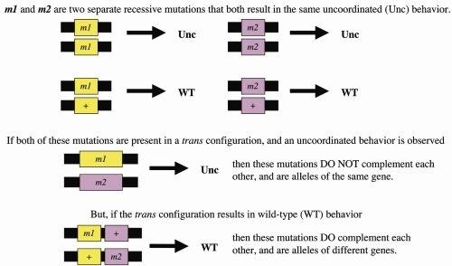
Цис-транс тести

Slide 16
Якуний тест
Икки мутант аллел учун транс-гетерозиготада ёввойи турдаги фенотип пайдо қилиш "комплементация" дейилади.
Бундай текширув якуний синов деб номланади.
Натижалар жуда аниқ, ишончли ва генни операционал чегаралаш имконини беради.

Slide 17
Интергеник комплиментация
Комплементация гендаги аллел мутациялар томонидан намоён бўлади.
Уларнинг фаол маҳсулотлари гомолог полипептидларнинг мултимерлари бўлиб, улар гомомултимер ёки гетеромултимер бўлиши мумкин.
Фаол ёки қисман фаол бўлиши мумкин.

Slide 18
Чекловлар
Доминант ёки кодоминант аллелларга қўлланилмайди.
Фақат қутбсиз мутациялар учун амал қилади.
Синов учун идеал мутантлар асосан делеция, нон-сенс мутациялар ва бошқалардир.
Цис-фаол генлар комплиментацияни намоён этолмайди.
Бир генда жойлашган мутант аллеллар компилементацияни кўрсата олади.

Slide 19

Т4 бактериофагининг rII локуси устидаги тадқиқотлар
1962 йилда амалга оширилган Рекомбинант хариталашга Сиймон Бензер катта қўшган.

Slide 20
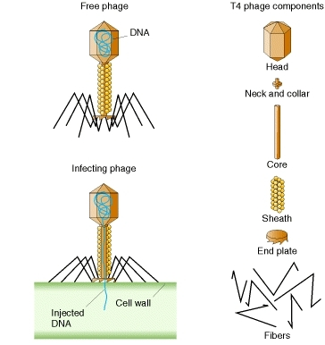
T4 бактериофагининг тузилиши

Slide 21
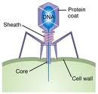
Хусусиятлари:-
Тахминан 200 кб хромосомани ўз ичига олади.
ҳужайраларни 20-25 дақиқада 200-300га яқин зарраларни зарарсизлантириш учун озод қилади.
Тоза худудлар ёки тошмалар ҳосил қилади.

Slide 22
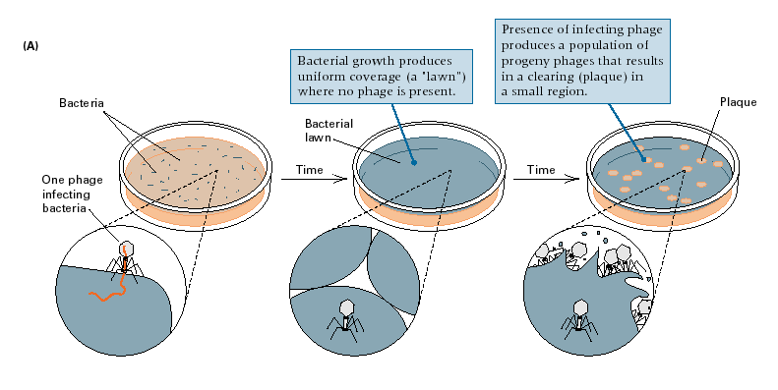

Slide 23
T4 фагининг rII локуси
Баъзи фагларда "Р" билан ифодаланадиган тез лизисловчи мутантлар деб аталган аниқ чегаралар билан ўралган катта тошмалар ишлаб чиқаради.
У учта алоҳида rI, rII, ва rIII деб номланувчи локусга эга.
rII локусидаги мутантлар E.coli нинг K12(λ) штаммида ўса олмаслиги билан танилган.
Улар шартли ўлимга сабаб бўлувчилар бўлиб, Безер томонидан ишлаб чиқилган.

Slide 24
Тадқиқот
У E.coli нинг K12(λ) штаммини rII мутантларининг (rII mutant I & II) аралашмаси билан иннокуляция қилган.
Фагнинг кўпайиши ва ҳужайранинг лизисга учраши учун 90-120 дақиқа давомида сақлаган.
Иккала мутантлар билан зарарланган ҳужайралар сараланган.
Фаг заррачаларининг мавжудлигини аниқлаш ва улар ўртасидаги қўшимчани ўрганиш учун E.coli штамми озуқага қўйилди.

Slide 25
Комплементацион тест
Бензер rII локусидаги иккита гуруҳни А ва Б деб белгилади.
А ва Б га тегишли мутациялар комплиментацияни кўрсатди. А ёки Б га тегишли бўлганлар эса бир-бирини тўлдира олмади.

Slide 26
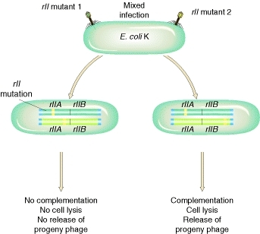
Комплементацион тест

Slide 27
Саволлар бўлса, марҳамат

